Slide 1
ПОЧЕЦИ СЛОВЕНСКЕ ПИСМЕНОСТИ
Наставна јединица: Почеци словенске писмености код Словена и Срба
Наставник: Јелена Трошић

Slide 2
Људи су насељавали различите крајеве, па је самим тим постојао велики број прајезика.
Неки језици су по бројним карактеристикама били слични, па због тога чине једну породицу.
ПРАИНДОЕВРОПСКА породица има доста „потомака“. Она је дала: словенске, германске,
романске и многе друге језике.

Slide 3
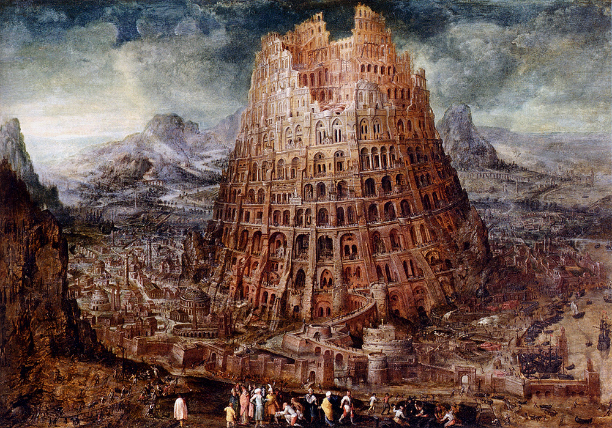
ЛЕГЕНДА О ПОСТАНКУ ЈЕЗИКА
Некада давно, људи су говорили једним језиком и живели у граду Вавилону. Сви су се разумели. Пожелели су да изграде веома високу кулу, да досегну небо, да дођу до бога. То је наљутило бога, толика људска дрскост. Да би прекинуо овај посао, измешао је језике свих градитеља који су градили на тој грађевини достојној бога, али и доказу људске упорности и способности. Ово је уродило плодом. Људи више нису могли да се споразумевају. И зато је кула до данас остала незавршена. А људи? Људи су се расули по целој Земљи. И тако је остало до данас. Људи живе по целој планети, говоре различитим језицима и тешко се разумеју. Тако су по Библији настали различити језици у свету.
Човек се по беседи познаје!
Вавилонска кула: према Библији, сви су људи у почетку говорили хебрејски, који је био и Адамов језик, а разни свјетски језици настали су као божја казна људима Вавилона, да се не могу више споразумјети међу собом. Невероватно је што се овај мит добрим дијелом европске историје — од почетака хришћанске културе па све до 19. века! — међу свим проучаваоцима језика у Европи, априори узимао за истинито објашњење о поријеклу језика, и није се уопште доводио у питање нити сумњу.

Slide 4
Словенски језици показују
међусобну сродност, а она потиче из чињенице да су некада сви Словени живели у заједници (прасловенска заједница) и да су се служили истим језиком (прасловенским језиком)

Slide 5
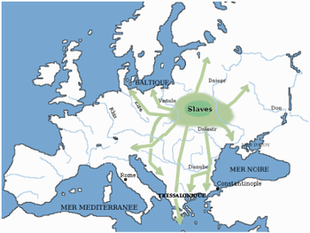
Прапостојбина Словена
"Прадомовина", или прапостојбина Словена је простор на коме су се Стари Словени обликовали као народ са заједничким језиком, веровањима и обичајима. Претпоставља се да су стари Словени живели између река Одре и Лабе на западу и Волге на истоку.
Стари Словени, наши далеки преци, кренули су из своје прапостојбине у велику сеобу. Тако се једна група кретала на исток, једна на запад и једна на југ, а од њих су формиране три групе језика.

Slide 9
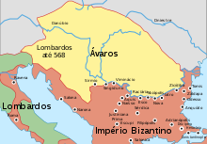
ПОЈАВА СЛОВЕНСКЕ ПИСМЕНОСТИ
Наши преци, стари Словени доселили су се на Балкан у 6. и 7. веку.
Населили су простор између Источног римског царства (Византије) и ранијег Западног римског царства на чијем су тлу тада беле франачка држава и неке германске земље. Тако су се нашли између зона грчке и латинске културе.
Цариград је био центар хришћанства(православни исток) - проповедао хришћанство на грчком језику, а Рим као центар хришћанства (католички запад)- свој утицај шири на латинском језику.
И Рим и Цариград су настојали да придобију што већи број верника, па су слали мисионаре да шире хришћанство (једни на грчком, једни на латинском језику). Словени, међутим, нису знали ни грчки, ни латински језик, а своје писмо нису имали.

Slide 10
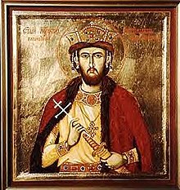
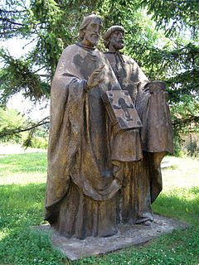
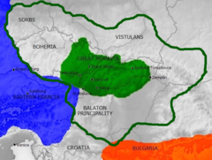
Моравски кнез РАСТИСЛАВ (Моравска је била на простору данашње Чешке) у 9. веку тражи од византијског цара Михаила да му пошаље учитеље који би им свете књиге тумачили на словенском језику. Цар Михаило је желео да спречи надирање хришћанства из латинских земаља, јер се тако уз латински језик ширила и политичка моћ Франака, па 863. године шаље у Моравску најученије људе тог времена, браћу ЋИРИЛА и МЕТОДИЈА.
Моравска у време Растислава

Slide 11
Пре него што су кренули у Моравску, браћа Ћирило и Методије, превели су СВЕТО ПИСМО са грчког на словенски дијалекат којим се говорило у околини Солуна (Солун је тада био други по величини град у Византији, где је живело много Словена).
Мајка Ћирила и Методија била је из околине Солуна

Slide 12
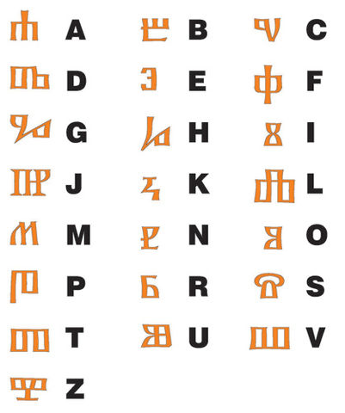
863. година се узима као година када су Словени примили писменост!
Тада је Константин (Ћирило) створио глагољицу – азбуку прилагођену словенском изговору.

Slide 13
На глагољицу су Ћирило и Методије, поред Светог писма, превели и Псалтир и Збирке псалма.

Slide 15
Црноризац Храбар је живео крајем 9. и почетком 10. века, а познат је по томе што је написао прву филолошку расправу на словенском језику – ћирилицом „Расправа о писменима“ и ту је сачувао предање о постанку словенског писма.

Slide 16
Друго, млађе словенско писмо било је ЋИРИЛИЦА, настало на захтев бугарског цара, који је васпитан и окренут византијском духу.
ЋИРИЛИЦА је настала крајем 9. века по угледу на грчку азбуку.
Мисли се да је ово писмо створио КЛИМЕНТ ОХРИДСКИ, ученик Ћирила и Методија. Поред Климента, помињу се и Наум, Горазд...
Дакле, српска писменост долази са југа (охридска школа), мада се не зна пут преношења писмености, јер нема сачуваних споменика

Slide 17
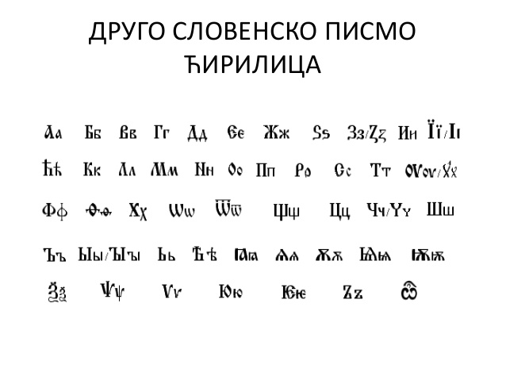

Slide 19
10 ВЕКОВА ПИСМЕНОСТИ СЛОВЕНА:
Старословенски језик (9 – 10. век)
Српскословенски језик (17 – 18. век)
Језик плурализма (рускословенски, српскословенски, славјаносерпски) крај 18. и почетак 19. века
Савремени књижевни језик (од Вукове реформе до данас)

